Slide 1
BytePit KoderKolege

Slide 2
Sadržaj
Opis zadatka
Pregled zahtjeva
Korišteni alati i tehnologije
Arhitektura
Organizacija rada
Iskustva

Slide 3
Članovi tima
Matea Cvetković - frontend
Petra Kelković - frontend
Dora Bilić-Pavlinović- backend
Nives Ostojić - backend
Mislav Korotaj - backend
Petra Buršić - frontend
Filip Mohler - dokumetacija

Slide 4

Opis zadatka
Web aplikacija služi za vježbu programskog jezika Jave
Korisnik može vježbati zadatke te sudjelovati na natjecanjima zajedno s drugim korisnicima
Korisniku je omogućeno i pokretanje prošlih i nasumičnih, odnosno virtualnih natjecanja kako bi mogao pratiti svoj napredak

Slide 5
Opis zadatka
Edgar – aplikacija slična našoj
razlike:
vježbe i natjecanja se ne ocjenjuju, nego nagrađuju
na korisnikovom profilu mogu se vidjeti osvojeni trofeji

Slide 6
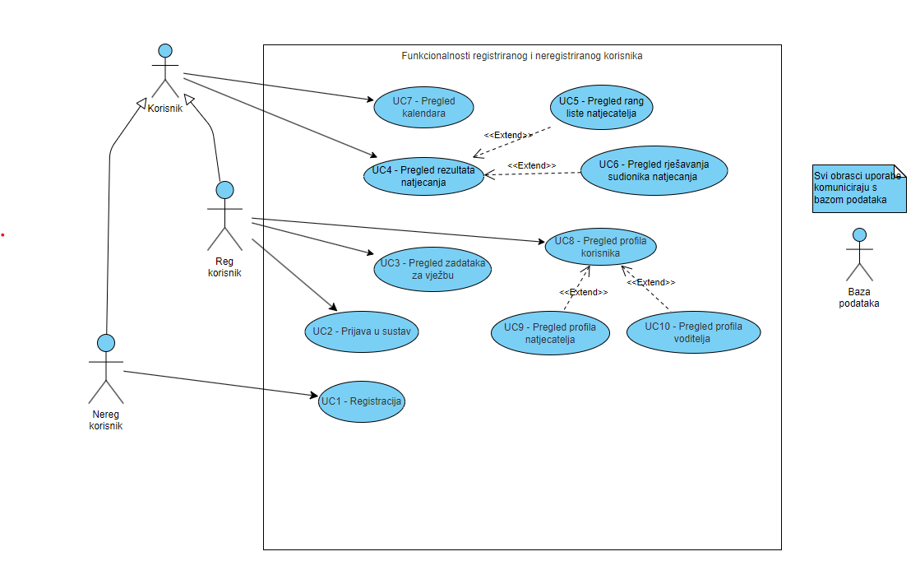
Pregled zahtjeva

Slide 7
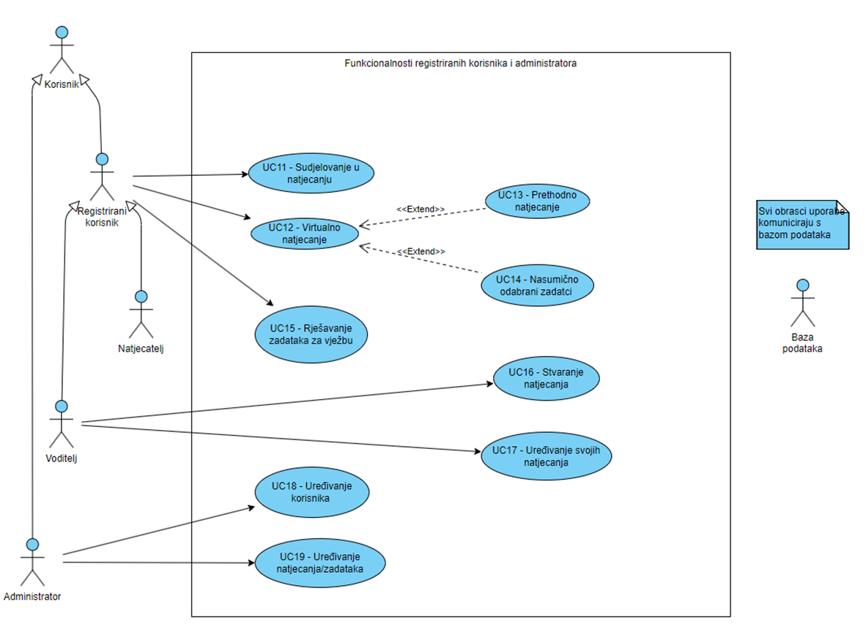
Pregled zahtjeva

Slide 8
Pregled zahtjeva
Sustav treba biti funkcionalan na bilo kojem web pregledniku
Sustav mora biti pregledan i jednostavan za korištenje
Omogućena registracija i prijava korisnika
Sustav mora podržavati hrvatsku abecedu pri unosu i prikazu tekstualnog sadržaja
Sustav mora podržavati rad jednog ili više korisnika istovremeno
Pristup sustavu mora biti omogućen preko javne mreže pomoću HTTPS
Dohvat zadataka ili korisnika iz baze podataka mora se obaviti u konačnom vremenu (manji od 60 sekundi)
Baza podataka je zaštićena
Nadogradnja sustava ne smije narušiti postojeće funkcionalnosti sustava
Sustav podržava format slike jpeg (maksimalna veličina 1048576 bajtova)
Sustav mora podržavati programska rješenja u jeziku Java
Projekt realiziran objektno-orijentiranim jezicima u obliku web aplikacije

Slide 9
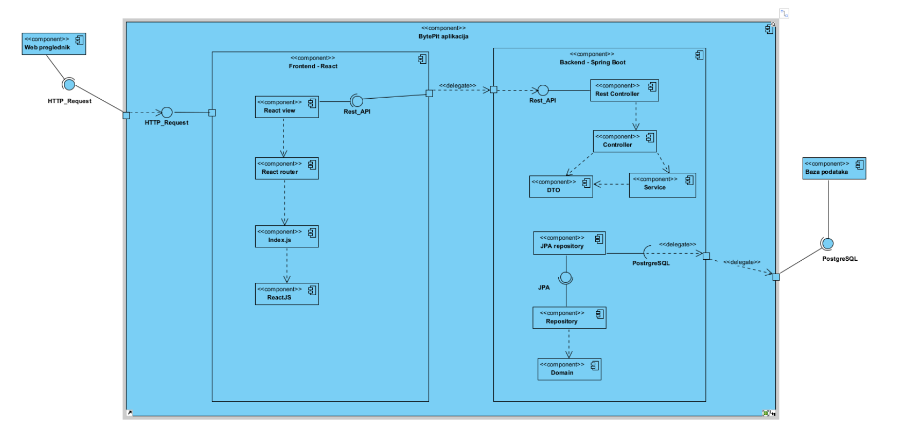
Arhitektura sustava

Slide 10
Ispitivanje sustava
Ispitivanje smo proveli kroz 7 Junit testova kojima smo ispitivali programske komponente i 3 testa kojima smo ispitali sustav
Dio Junit testova se odnosio na ispitivanje osnovnih funkcionalnosti razreda User, Competition i Problem (getters & setters) i oni su bili koncipirani na način da kada stvorimo neki entitet samo provjerimo hoće li nam neka metoda vratiti očekivani izlaz
Drugi dio Junit testova se odnosio na ispitivanje kompleksnijih radnji poput spremanja i dohvaćanja podataka u bazu podataka te provjere rade li kontroleri nad pojedinim putanjama ispravno: npr hoće li nam PUT metoda na putanji /users uspješno u bazu spremiti podatke koje predamo kao parametre zahtjeva i možemo li ih sa GET metodom na putanji /users/byId/{userId} uspješno dohvatiti iz odgovora na naš zahtjev. Također smo provjerili rade li neki rubni slučajevi npr. hoće li nam sustav dozvoliti da stvorimo 2 korisnika s istim korisničkim imenom.
Pri ispitivanju sustava, provjeravali smo neke funkcionalnosti na razini same stranice; hoće li nas aplikacija nakon uspješne prijave vratiti na početnu stranicu, koje poruke korisnik dobiva prilikom neuspješne prijave i možemo li stvoriti novi zadatak nakon čega će nas aplikacija preusmjeriti na stranicu za vježbu
Svi testovi su bili uspješni, a za detaljnija objašnjenja pojedinog testa, možete pogledati našu dokumentaciju u poglavlju 5.2 Ispitivanje programskog rješenja

Slide 11
Korišteni alati i tehnologije
Alati:
Whatsapp – komunikacija
TeXstudio – dokumentacija
Github – upravljanje
Visual Paradigm– dijagrami
Tehnologije:
Backend – Java Spring Boot
Frontend – React.js (Java Script, CSS, HTML)
Baza Podataka – pgAdmin 4, PostgreSQL

Slide 12


Organizacija rada
Specifikacija
30.10.2023
Implementacija 10.1.2024
Dokumentacija
18.1.2024
Dokumentacija
10.11.2023
Ispitivanje
16.1.2024

Slide 13

Naučene lekcije
Spring Boot i React: naučili smo koristiti nove tehnologije te ih uspješno integrirati
Zajedničkim radom uspjeli smo napraviti svoju prvu web aplikaciju

Slide 14

Naučene lekcije
I najbitnije: uvidjeli važnost korektne i česte komunikacije u timu te naučili prihvatiti sve ideje te zajednički izabrati najbolju opciju za daljnji rad

Slide 15
Članovi tima
Matea Cvetković – matea.cvetković@fer.hr
Petra Kelković – petra.kelkovic@fer.hr
Dora Bilić-Pavlinović – dora.bilicpavlinovic@fer.hr
Nives Ostojić – nives.ostojic@fer.hr
Mislav Korotaj – mislav.korotaj@fer.hr
Petra Buršić – petra.burisic@fer.hr
Filip Mohler – filip.mohler@fer.hr

